Slide 1


Febre Familiar do Mediterrâneo: Um diagnóstico a ser considerado nas febres recorrentes.
Monografia apresentada como requisito para conclusão da Residência Médica em Pediatria Geral (Hospital Materno Infantil de Brasília)/SES/DF
Residente: Monique Lima Oliveira
Orientador: Fabio Tadeu M. Oliveira
www.paulomargotto.com.br
Brasília, 27 de novembro de 2013

Slide 2
Introdução
Síndromes hereditárias de febre periódicas (SHFP) ou síndromes auto inflamatórias (SAI) são doenças raras, caracterizadas por episódios recidivantes de febre associadas a sintomas inflamatórios sistêmicos.
São causadas por defeitos monogênicos em proteínas da imunidade inata, que cursam com desregulação das vias de controle de mediadores inflamatórios como leucócitos e monócitos.

Slide 3
Introdução
Não há altos títulos de autoanticorpos circulantes ou linfócitos T autorreativos.
A resposta inflamatória nos pacientes é erradamente afinado, tornando-os muito sensíveis a estímulos.
As síndromes mais prevalentes são a Febre Familiar do Mediterrâneo, a síndrome periódica associada ao receptor de TNF, as criopirinopatias, etc.

Slide 4
Relato de caso
Paciente masculino, 9 anos de idade, brasileiro e descendente direto de sírio-libaneses.
Nascido de parto normal, a termo e sem complicações. Desenvolvimento neuropsicomotor adequado.
Antecedentes patológicos: baixo ganho de peso, amigdalites agudas a repetição e convulsão febril.

Slide 5
Relato de caso
De acordo com relatos da mãe, o paciente apresentava quadro de febre alta e dor abdominal há 3 anos, sendo em média de 1 episódio a cada 4 meses, ainda estando na Síria.
No último ano, já estando no Brasil, a frequência dos quadros aumentou a ponto de apresentar 1 episódio mensal, chegando a durar 15 dias.

Slide 6
Relato de caso
Em uma das crises, apresentou edema e dor na articulação do joelho direito, chegando a ser internado para tratamento antibiótico devido a suspeita diagnóstica de celulite e artrite séptica. A artrite, teve melhora espontânea em menos de 24 horas.

Slide 7
Relato de caso
Em outra crise, relata uma dor abdominal intensa, chegando a ser diagnosticado um abdome agudo em um serviço de emergência de referência a expensas de uma apendicite aguda.
Todos episódios dolorosos se iniciaram subitamente e eram acompanhados de febre alta de 39-40C, queda do estado geral e duração de 2-3 dias.

Slide 8
Relato de caso
Exames laboratoriais: provas de atividade inflamatórias normais, exceto uma que mostrou um VHS igual a 30mm/hora e uma PCR igual a 18mg/L.
Mapeamento genético: evidenciou uma heterozigose composta por duas mutações patogênicas no exon 10 do gene MEFV: p.M680I e p.M694V, confirmando a suspeita diagnóstica.

Slide 9
Relato de caso
Após o diagnóstico clínico e laboratorial definido, iniciamos o tratamento com colchicina, na dose preconizada, obtendo melhora significativa do quadro clínico com redução total das crises.
O paciente está sendo acompanhado ambulatoriamente e não apresentou nenhuma reação medicamentosa nem sinais de complicações até o momento.

Slide 10
Febre Familiar do Mediterrâneo (FFM)
Síndrome autoinflamatória de maior prevalência.
Acomete predominantemente indivíduos de origem mediterrânea incluindo judeus, sefárdicos, turcos, árabes e armênios.
Prevalência varia de 1:200 a 1: 1000 indivíduos
Ambos sexos são igualmente acometidos

Slide 11
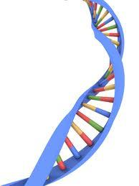
É uma doença de herança autossômica recessiva causada por mutações no gene MEFV (mediterranean fever).
Esse gene está situado no braço curto do cromossomo 16 e foram descritas pelo menos 188 mutações patogênicas. Sendo as mais comuns: M694V, M680I, M6941, E148Q e E726A

Slide 12
O gene MEFV codifica para uma proteína de 781 aminoácidos conhecida como pirina.
Essa é expressa em neutrófilos, eosinófilos, monócitos , células dendríticas e fibroblastos.
Sua principal função é modular a maturação e liberação da citocina inflamatória IL-1 beta
A expressão da mesma é estimulada por mediadores inflamatórios, tais como IFN- y, TNF e IL-4.

Slide 13
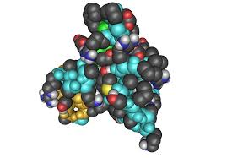
Na FFM, as mutações da pirina causariam a produção excessiva da IL-1 em resposta a estímulos banais.

Slide 14
Manifestações clínicas
Pródromos
Principais sintomas
Fatores desencadeantes

Slide 15

Manifestações clínicas
Na maioria dos pacientes (90%), o início das manifestações ocorre antes dos 20 anos.
Fatores desencadeantes: stress físico e emocional, exposição ao frio, ingestão de alimentos calóricos, infecções banais, drogas como a cisplatina e o ciclo menstrual.

Slide 16



Manifestações clínicas
Período prodrômico: as vezes apenas descrito como um desconforto, outras como mialgia, cefaleia, artralgia, náuseas, vômitos, astenia, ansiedade, dispneia, constipação e lombalgia

Slide 17
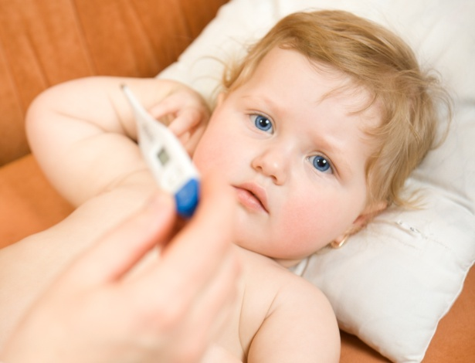
Febre
A clínica é caracterizada por surtos febris recorrentes, com duração entre 12 e 72 horas e temperatura entre 38 e 40C. Resolvem de forma espontânea e normalmente são acompanhados de serosites e artrite.
Não responsiva a antibióticos.

Slide 18

Dor abdominal
Sintoma mais frequente (95%).
Súbita. Difusa, simulando um abdome agudo.
Pode simular cólica nefrética ou doença inflamatória pélvica.
Pode ser por envolvimento peritoneal bem como pelas aderências pós recorrências e/ou intervenções cirúrgicas desnecessárias.

Slide 19
Dor abdominal
Estimou-se que 30 a 40% dos pacientes foram submetidos a intervenções como apendicectomia e colecistectomia, sem resolução dos sintomas.
Essa também pode ser por efeitos colaterais de colchicina e por complicação da amiloidose gastrointestinal.

Slide 20

Artrites e artralgias
O envolvimento articular é o sintoma inicial em 30% dos pacientes.
As artrites agudas ocorrem em 75% deles.
A artralgia é mais frequente do que a artrite.
A artrite predomina em grandes articulações e é mais comumente monoarticular.
As crises podem ser precipitadas por traumas ou esforço físico prolongado.

Slide 21

Artrites e artralgias
Cerca de 5% dos pacientes podem apresentar artrite crônica de quadril, joelho, tornozelo ou, raramente, articulação temporomandibular.
Os paciente com artrite recorrente tem um risco 3 vezes maior de desenvolver amiloidose comparados aqueles sem envolvimento articular.

Slide 22
Mialgia
Presente em 10% dos casos.
Acomete principalmente a panturrilha.
Desencadeada pelo esforço físico.

Slide 23
Dor torácica
Ocorre em cerca de 40% dos pacientes.
Secundária a pleurite e/ou pericardite.
Exame físico e Rx de tórax normais na maioria dos casos.
Pericardite ocorre em apenas 1 a 2,4% dos casos. Raramente evolui para tamponamento ou pericardite constritiva.
Diagnóstico diferencial é com a pericardite recorrente.

Slide 24
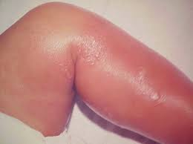
Envolvimento cutâneo
Observa-se eritema erisipelóide em 7% a 40% dos pacientes.
As lesões geralmente se localizam nos membros inferiores, principalmente em tornozelos e dorso dos pés.

Slide 25
Complicações
Amiloidose AA
Artrite crônica

Slide 26
Diagnóstico
Genético
Clínico
História familiar
Resposta farmacológica
Laboratorial

Slide 27
Diagnóstico
Baseia-se em critérios clínicos, história familiar, exclusão de outras síndromes periódicas febris, resposta terapêutica à colchicina e mapeamento genético com pesquisa de mutações para o MEFV.

Slide 28
Diagnóstico
Critérios diagnóstico da Febre Familiar do Mediterrâneo
Critérios maiores
Episódios típicos de peritonite
Episódios típicos de pleurite
Episódios típicos de monoartrite
Episódios típicos de febre isolada
Episódios incompletos de dor abdominal
Critérios menores
Episódios incompletos de dor torácica
Episódios incompletos de monoartrite
Resposta favorável á colchicina
* Para fechar o diagnóstico de FFM são necessários um ou mais critérios maiores, ou dois ou mais critérios menores; episódios típicos são definidos como recorrentes ( três ou mais episódios semelhantes), febris (maiores ou iguais a 38C) e de curta duração (entre 12 horas e 3 dias); episódios incompletos são definidos como dor recorrente que não preenche os critérios para episódio típico.

Slide 29

Exames complementares
Laboratório: podem revelar leucocitose, elevação das proteínas inflamatórias como VHS, PCR, fibrinogênio, haptoglobina, ferritina, C3, C4 e proteína sérica amiloide A – SAA.
Parcial de urina: pode detectar proteinúria e hematúria.
Rx de abdome: pode evidenciar níveis hidroaéreos sugestivos de íleo paralítico

Slide 30
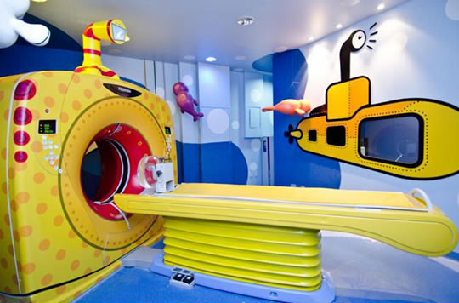
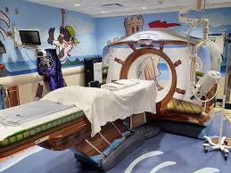
Exames complementares
Rx de tórax: pode haver apagamento do seio costofrênico e espessamento pleural nas pleurites.

Slide 31
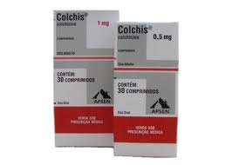
Tratamento
A única terapia efetiva até o presente é a colchicina.
A droga inibe a quimiotaxia neutrofílica e reduz a expressão da adesão molecular.
É capaz de prevenir os gatilhos que induzem os ataques da FFM e de impedir a inflamação subclínica prevenindo a deposição da proteína amiloide.

Slide 32
Tratamento
Dose: 0,03mg/kg/dia podendo ser aumentada para 3mg/dia.
Efeitos colaterais: dor abdominal, diarreia, rash cutâneo, leucopenia, lesão hepática, disfunção espermática, entre outras.
Não é contra indicada a gestação e pode ser considerado na amamentação.
Nos casos refratários, medicamentos imunobiológicos como a Anakinra e anti- TNF (etanercepte e infliximabe) também tem sido utilizado com resultados animadores.

Slide 33
Bibliografia
Bibliografia:
1. Almeida de Jesus Adriana, Oliveira João Bosco. Febre de origem indeterminada e febres periódicas hereditárias. Doenças Reumáticas na Criança e no Adolescente. 2ª edição (Manole). Barueri, SP: Manole 2010. 113-145.
2. Claudia Fonnesu et al. Familial Mediterranean Fever: A review of clinical management. Departament of Internal Medicine, Periodic Fevers Research Centre, Catholic University. December 2008.
3. Nigrovic PA. Periodic fever syndromes and other autoinflammatory diseases: An overview. 2008.
4. Jesus A A, Oliveira JB, Hilário MO, Terreri MT, Fujihira E, Watase M, et al. Pediatric hereditary autoinflammatory syndromes. J Pediatria (Rio de Janei-ro), 2010.
5. Simon A, van der Meer JW. Pathogenesis of familial periodic fever syndromes or hereditary autoinflammatory syndromes. Am J Physiol Regul Integr Comp Physiol. 2007;292:R86-98.
6. Long SS. Distinguishing among prolonged, recurrent, and periodic fever syn-dromes: approach of a pediatric infections diseases subspecialist. Pediatric Clin North Am. 2005;52 (3): 811-35.
7. Majeed HA. Differential diagnosis of fever of unknown origin in children. Curr Opin Rheumatol.2000;12(5):439-44.
8. Cunha BA. Fever of unknown origin. Infc Clin North Am. 1996,10(1):111-27.
9. McDermott MF, Aksentijevich I, Galon J, et al. Germline mutations in the ex-tracellular domains of the 55 kDa TNF receptor, TNFR1, define a family of dominantly inherited autoinflammatory syndromes. Cell 1999; 97:133.
10. Stojanov S, Kastner DL. Familial autoinflammatory diseases: genetics, pathogenesis and treatment. Curr Opin Rheumatol 2005; 17:586.
11. Tunca M, Ozdogan H. Molecular and genetic characteristics of hereditary autoinflammatory diseases. Curr Drug Targets Inflamm Allergy 2005; 4:77.
12. van der Hilst JC, Simon A, Drenth JP. Hereditary periodic fever and reactive amyloidosis. Clin Exp Med 2005; 5:87.
13. Shinar Y, Obici L, Aksentijevich I, et al. Guidelines for the genetic diagnosis of hereditary recurrent fevers. Ann Rheum Dis 2012; 71:1599.
14. Simon A, van der Meer JW, Vesely R, et al. Approach to genetic analysis in the diagnosis of hereditary autoinflammatory syndromes. Rheumatology (Ox-ford) 2006; 45:269.
15. Gattorno M, Sormani MP, D'Osualdo A, et al. A diagnostic score for molecular analysis of hereditary autoinflammatory syndromes with periodic fever in chil-dren. Arthritis Rheum 2008; 58:1823.
. 2008;27:1317-20.

Slide 34
Bibliografia
16. Long SS. Periodic fever. Adv Exp Med Biol. 2005;568:101-15.
17. Touitou I, Koné-Paut I. Autoinflammatory diseases. Best Pract Res Clin Rheumatol. 2008;22:811-29.
18. Chae JJ, Aksentijevich I, Kastner DL. Advances in the understanding of famil-ial Mediterranean fever and possibilities for targeted therapy. Br J Haematol. 2009;146:467-78.
19. Fonnesu C, Cerquaglia C, Giovinale M, Curigliano V, Verrecchia E, de Socio G, et al. Familial Mediterranean Fever: a review for clinical management. Joint Bone Spine. 2009;76:227-33.
20. Onen F. Familial Mediterranean fever. Rheumatol Int. 2006;26:489-96.
21. Bakkaloglu A. Familial Mediterranean fever. Pediatr Nephrol. 2003;18:853-9.
22. Chae JJ, Wood G, Masters SL, Richard K, Park G, Smith BJ, et al. The B30.2 domain of pyrin, the familial Mediterranean fever protein, interacts directly with caspase-1 to modulate IL-1beta production. Proc Natl Acad Sci U S A. 2006;103:9982-7.
23. Livneh A, Langevitz P, Zemer D, Zaks N, Kees S, Lidar T, et al. Criteria for the diagnosis of familial Mediterranean fever. Arthritis Rheum. 1997;40:1879-85.
24. Yalcinkaya F, Ozen S, Ozcakar ZB, Aktay N, Cakar N, Duzova A, et al. A new set of criteria for the diagnosis of familial Mediterranean fever in childhood. Rheumatology (Oxford). 2009;48:395-8.
25. Hoffman HM, Simon A. Recurrent febrile syndromes: what a rheumatologist needs to know. Nat Rev Rheumatol. 2009;5:249-56.
26. Ozcakar ZB, Yalcinkaya F, Yuksel S, Ekim M. The expanded clinical spec-trum of familial Mediterranean fever. Clin Rheumatol. 2007;26:1557-60.
27. Lidar M, Scherrmann JM, Shinar Y, Chetrit A, Niel E, Gershoni-Baruch R, et al. Colchicine nonresponsiveness in familial Mediterranean fever: clinical, ge-netic, pharmacokinetic, and socioeconomic characterization. Semin Arthritis Rheum. 2004;33:273-82.
28. Matos TC, Terreri MT, Petry DG, Barbosa CM, Len CA, Hilario MO. Autoinflammatory syndromes: report on three cases. Sao Paulo Med J. 2009;127:314-6.
29. Rigante D, Ansuini V, Bertoni B, Pugliese AL, Avallone L, Federico G, et al. Treatment with anakinra in the hyperimmunoglobulinemia D/periodic fever syndrome. Rheumatol Int. 2006;27:97-100.
30. 112. Takada K, Aksentijevich I, Mahadevan V, Dean JA, Kelley RI, Kastner DL. Favorable preliminary experience with etanercept in two patients with the hyperimmunoglobulinemia D and periodic fever syndrome. Arthritis Rheum. 2003;48:2645-51.
31. 113. Topaloglu R, Ayaz NA, Waterham HR, Yuce A, Gumruk F, Sanal O. Hy-perimmunoglobulinemia D and periodic fever syndrome: treatment with etanercept and follow-up. Clin Rheumatol. 2008;27:1317-20.

Slide 35

Agradecimentos
A Deus pela oportunidade da realização do sonho de me tornar pediatra. Trabalhar com crianças é presenciar milagres diariamente, é enxergar a simplicidade da vida em apenas um sorriso.
A minha mãe, minha avó Ruth (in memoriam) e Luis Fernando pelo apoio incondicional, pela confiança, por compreenderem a minha ausência por todos esses anos, pelo amor compartilhado e o peso das dificuldades divididas.
Sem vocês o caminho teria sido muito mais árduo e não teria chegado até aqui.
Ao meu pai pelas orações que tanto confortaram o meu coração e pelo amor prestado.
Aos meus irmãos Lipe e Samuel, obrigada por compreenderem a minha ausência e me darem a alegria do papel de irmã de vocês.
Aos meus padrinhos, tio Greca, Camila, Taiza, Tuco, afilhados, primos, sobrinhos, cunhada, amigos e demais tios. O carinho e incentivo de vocês foram muito importantes.
Ao Aécio, por seu amor, companheirismo, presença, compreensão, carinho, paciência, incentivo.
Ao Dr. Fábio por ter me acolhido com todo carinho e pelos conhecimentos passados.
A todos os preceptores, staffs, colegas de profissão os quais tanto me ensinaram sobre a medicina e a vida.

Slide 36

FIM

